Slide 1
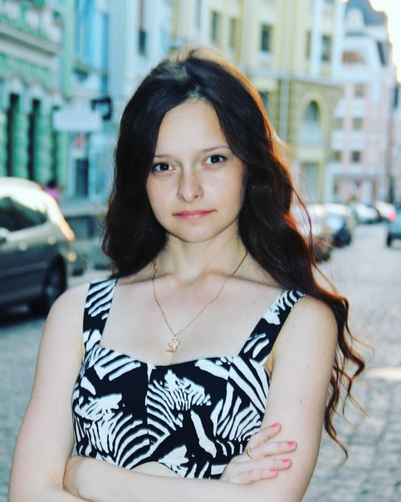
Презентація студентки 1 курсу
групи МНД-11
Дехтяр Анни

Slide 2

Що таке менеджмент?
МЕНЕДЖМЕНТ – це процес планування, організації, приведення в дію та контроль організації з метою досягнення координації людських і матеріальних ресурсів, необхідних для ефективного виконання завдань. Менеджмент пронизує всю організацію, торкається практично всіх сфер її діяльності.

Slide 3

Я в майбутньому
Життя дуже непередбачувана річ.
Я дуже часто замислююся над тим ким я буду в майбутньому, чого хочу від життя.
Мене зацікавила така спеціальність як «менеджмент», адже ця спеціальність
надає перспективи кар’єрного росту та спонукає до безперервного навчання, саморозвитку та самореалізації. Мені було б цікаво працювати на міжнародному ринку, з іноземними партнерами, використовувати та вдосконалювати свої знання іноземних мов, економіки, права, управління.

Slide 4
Моє життєве кредо
«Просто так нікому не щастить: якщо ти щось отримуєш, значить, заслужив. Всі вчинки повертаються до нас бумерангом».
Ніколи не опускай руки, йди тільки вперед.
Ніколи не здавайся.
Здатися ти завжди встигнеш
«Щастя любить тишу»
«Любой кризис – это новые возможности» ( Уинстон Черчилль)
Не бойтесь будущего. Вглядывайтесь в него, не обманывайтесь на его счет, но не бойтесь. Вчера я поднялся на капитанский мостик и увидел огромные, как горы, волны и нос корабля, который уверенно их резал. И я спросил себя, почему корабль побеждает волны, хотя их так много, а он один? И понял — причина в том, что у корабля есть цель, а у волн — нет. Если у нас есть цель, мы всегда придём туда, куда хотим.

Slide 5

«Берегите себя здесь и сейчас, живите здесь и сейчас, и главное берегите друг друга, не оставляйте ничего на потом, потом уже может и не быть».

Slide 6
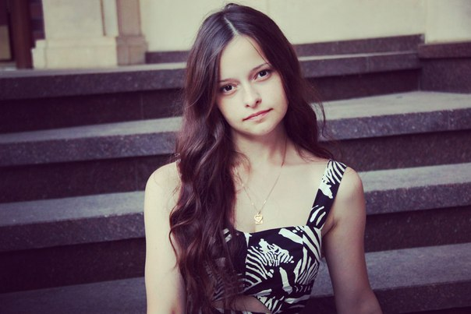
Дякую за увагу ☺

